Slide 1
Государственное (областное) бюджетное учреждение «Центр молодёжи» (Усманский район)

Slide 2
Государственное (областное) бюджетное учреждение «Центр молодёжи» (далее – Учреждение) является некоммерческой организацией, созданной в соответствии с Гражданским кодексом Российской Федерации, Федеральным законом от 12 января 1996 года № 7 -ФЗ «О некоммерческих организациях», и не преследует извлечение прибыли в качестве основной цели своей деятельности, не распределяет полученную прибыль между участниками (учредителями), а направляет ее на уставные цели.

Slide 3
Учреждение создано в соответствии с постановлением администрации Липецкой области от 15 июня 2009 года № 205 «О создании Государственного (областного) учреждения «Центр развития добровольчества»; - на основании приказа управления молодежной политики Липецкой области от 30 ноября 2018 года № 14-ах «Об изменении наименования и внесении изменений в Устав Государственного (областного) бюджетного учреждения «Центр развития добровольчества» Учреждение переименовано в Государственное (областное) бюджетное учреждение «Управление молодежной политики».

Slide 4
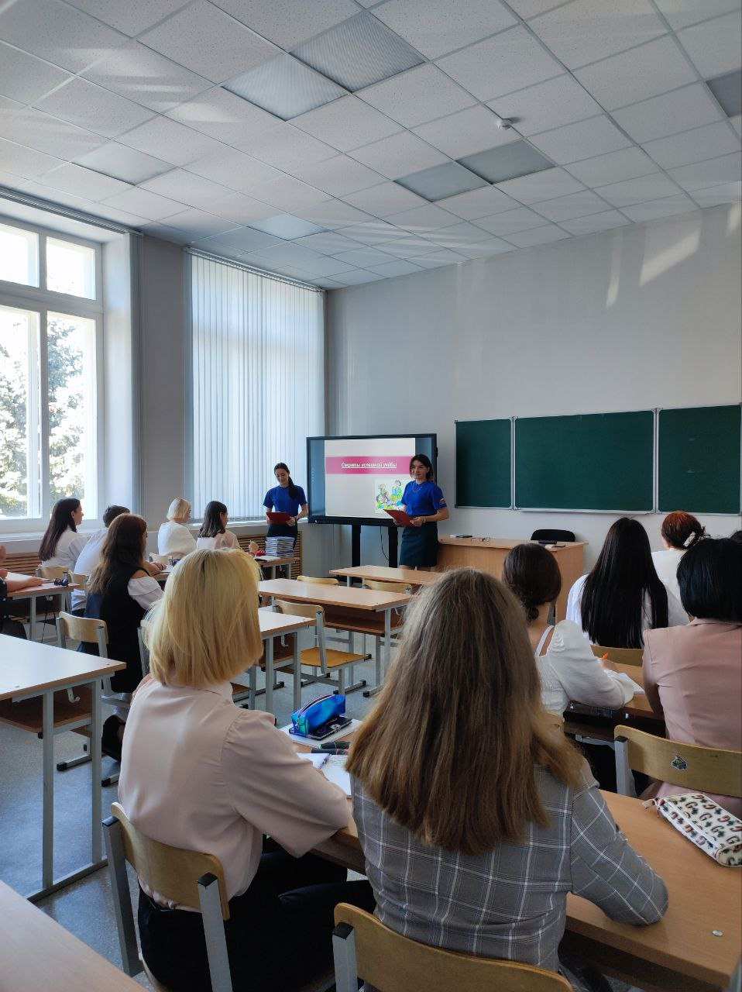
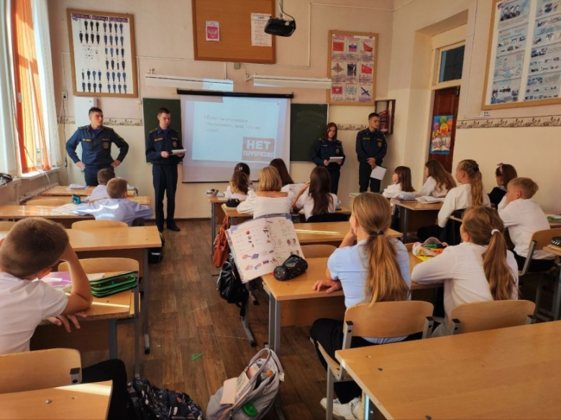
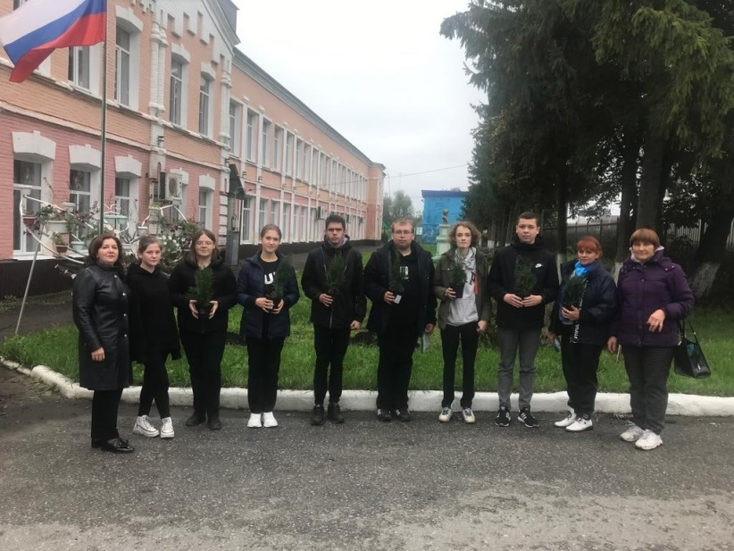
Наша организация направлена на привлечение людей в добровольческую и общественную жизнь Усманского района.

Slide 5
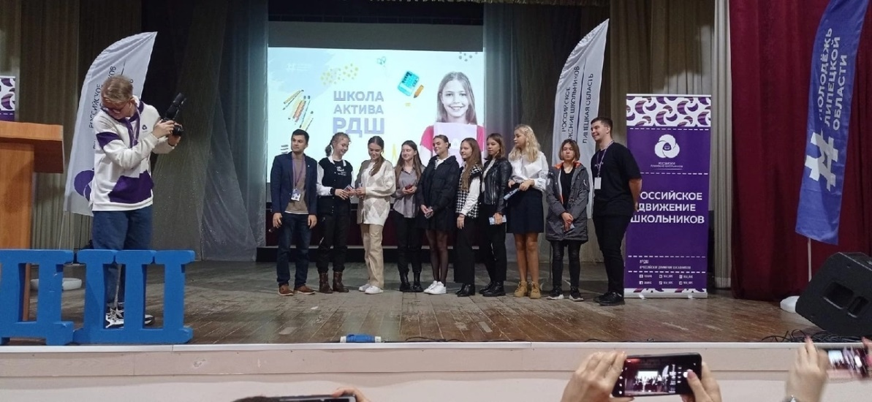
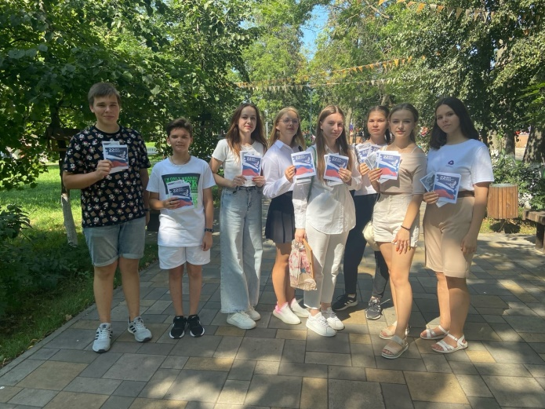
С нашей организацией сотрудничают:
Добровольческий отряд «Надежда», Тимуровский отряд «Добрые сердца» МБОУ лицей №1 города Усмани имени Героя Советского Союза Б.А. Котова;
Добровольческий отряд «Возрождение» МБОУ СОШ №2 города Усмани имени Героя Советского Союза М.П. Константинова;
Добровольческий отряд «Огонек» МБОУ СОШ №3 г. Усмань;

Slide 6
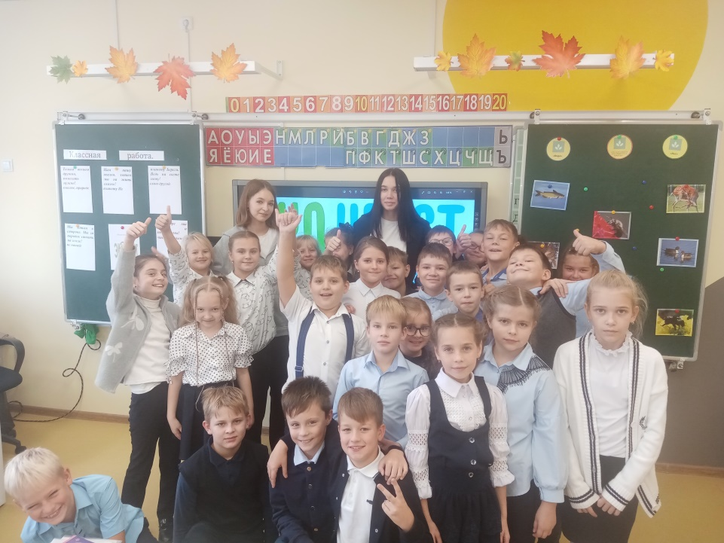
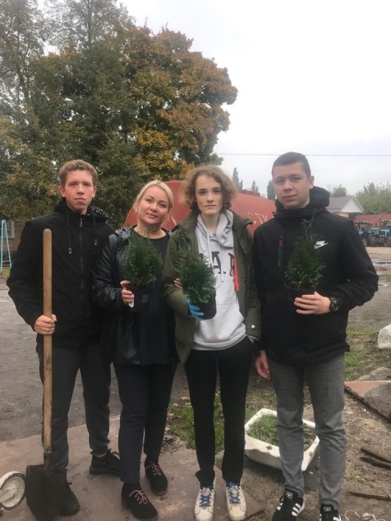
С нашей организацией сотрудничают:
Добровольческий отряд «Альтернатива» МБОУ СОШ с. Девица Усманского района;
Добровольческий отряд «Мы вместе» МБОУ СОШ с. Сторожевое Усманского района;
Добровольческий отряд «Я – патриот» МБОУ СОШ с. Октябрьское Усманского района;

Slide 7
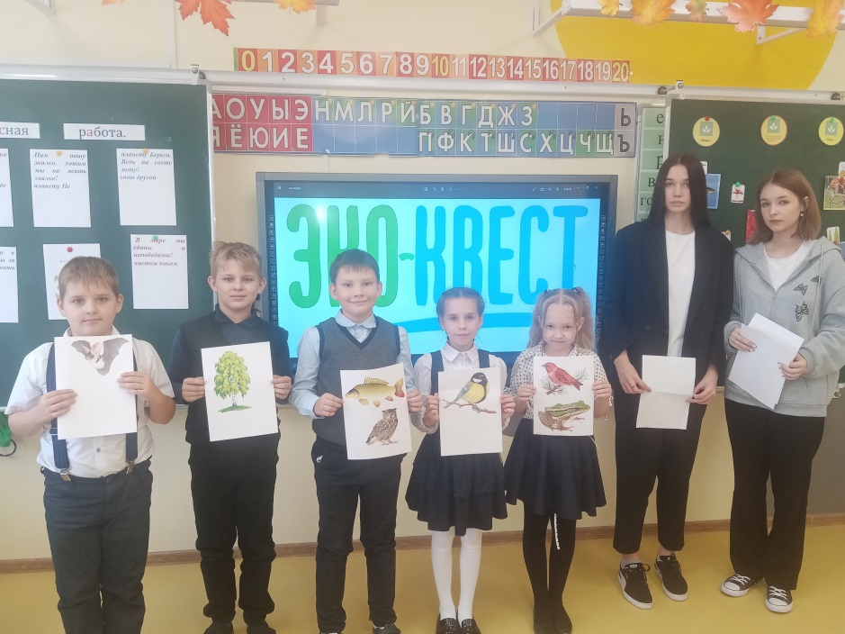
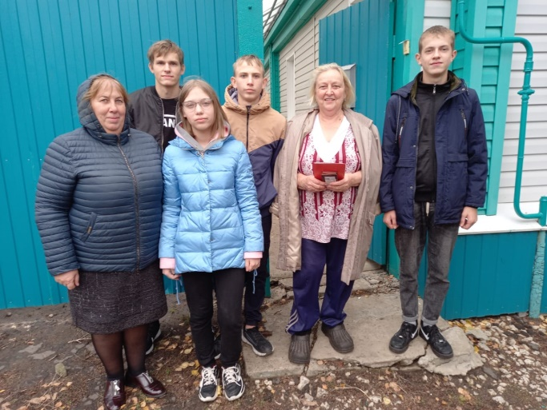
С нашей организацией сотрудничают:
Добровольческий отряд «Волонтеры» Добровольческий отряд «Новое поколение» МБОУ ООШ с. Никольское Усманского района;
Добровольческий отряд «Экопатруль» МБУ ДО «Станция юных натуралистов Усманского района»;
Добровольческий отряд «Мы – патриоты» МБОУ СОШ с. Завальное

Slide 8
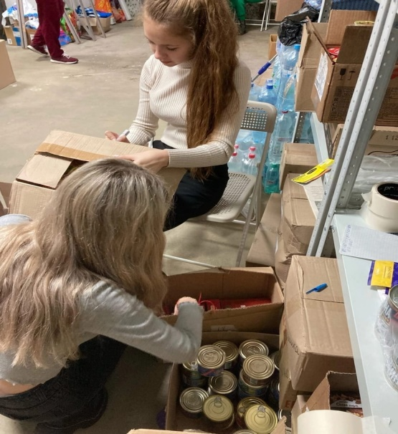
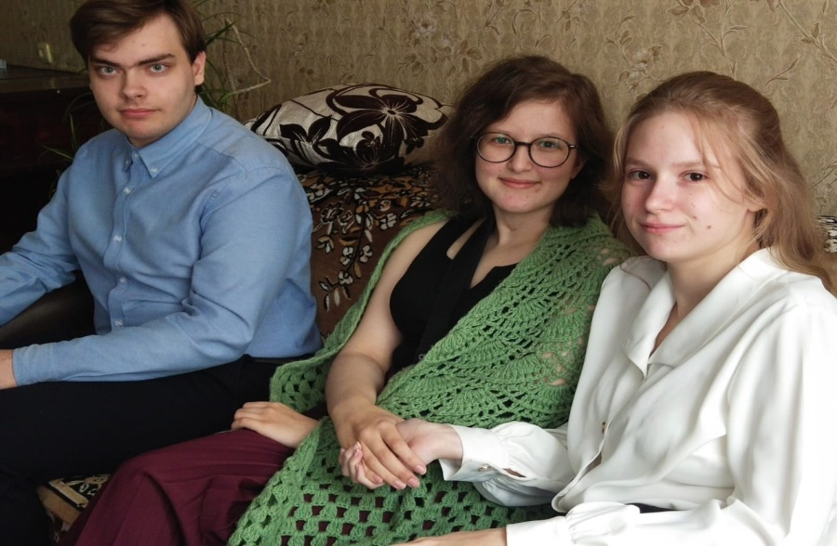
С нашей организацией сотрудничают:
Добровольческий отряд «Горячее сердце» МБОУ ООШ с. Березняговка;
Добровольческий отряд «Добротворцы – УПТК» ГОБ ПОУ «Усманский промышленно – технологический колледж»;
Добровольческий отряд «Добрые сердца» Усманская районная организация Липецкой областной общественной организации Всероссийского общества инвалидов

Slide 9
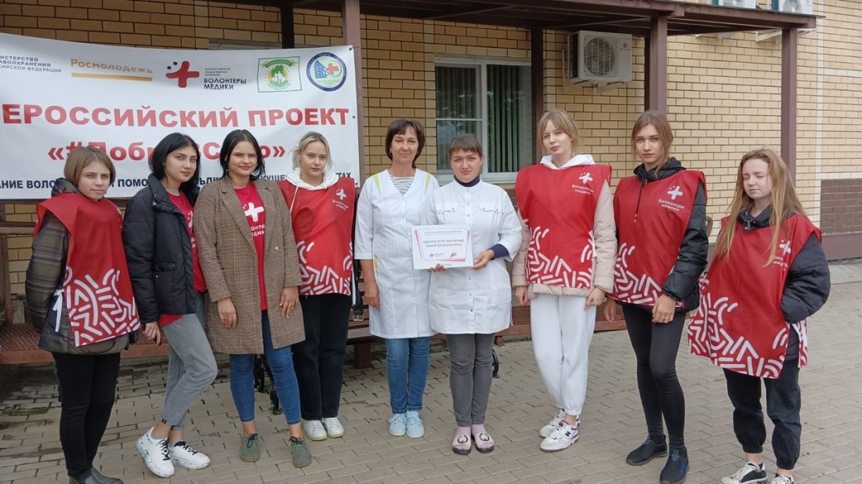
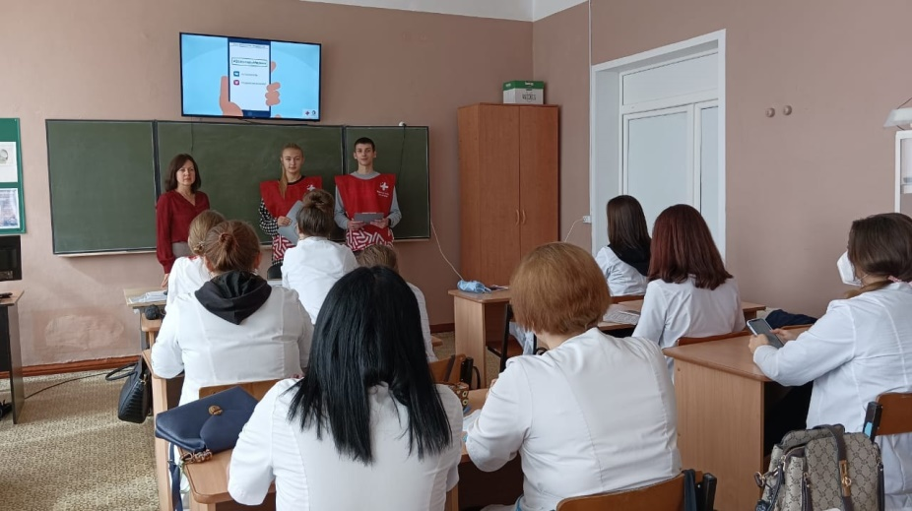
С нашей организацией сотрудничают:
Усманское отделение Всероссийского общественного движения «Волонтеры – медики», Добровольческий отряд «Рука помощи», Добровольческий отряд «Юность» Усманский филиал ГАПОУ «Липецкий медицинский колледж» Директор – Сонина Марина Валентиновна

Slide 10
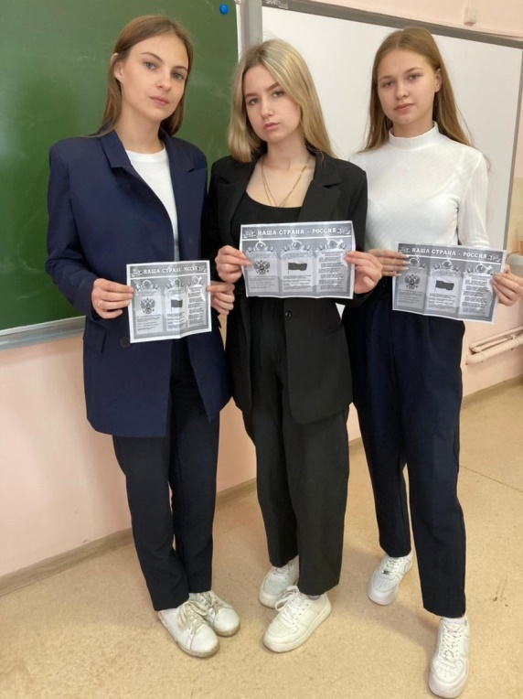
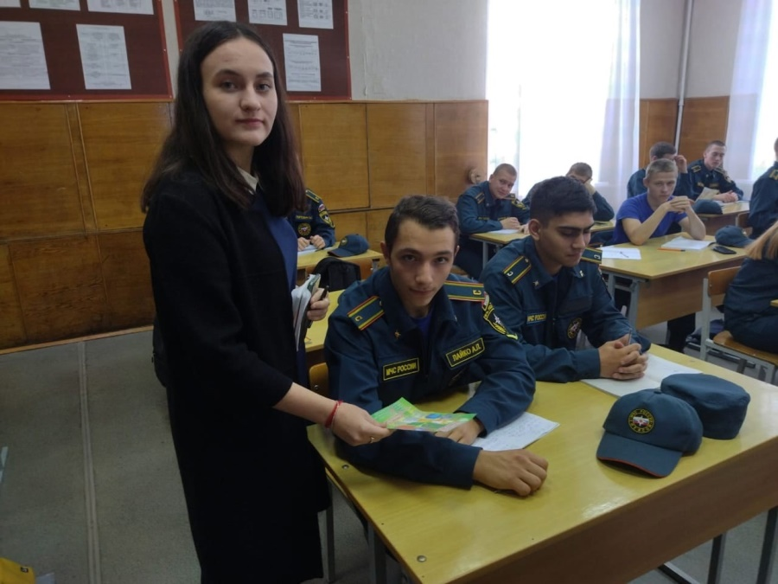
С нашей организацией сотрудничают:
Добровольческий отряд «Верить! Жить! Творить!», Добровольческий спасательный отряд «Набат» ГОБПОУ «Усманский многопрофильный колледж»;
Усманское отделение Всероссийского общественного движения «Волонтеры Победы» Администрация Усманского района

Slide 11
